Slide 1
RSAREF中的随机数函数

Slide 2
密码学中要用到大量的随机数，诸如随机对称密钥、随机公私钥的产生，等等。
因此，学会如何产生随机数非常重要。

Slide 3
RSAREF中关于随机数主要有五个函数：
R_RandomInit; //初始化随机数变量
R_RandomUpdate //添加种子
R_GetRandomBytesNeeded //测试种子长度
R_RandomFinal //将变量内容清空
R_GenerateBytes //产生随机数
随机数变量定义如下，它是关联这些函数的媒介
R_RANDOM_STRUCT randomStruct;

Slide 4
int R_RandomInit
(R_RANDOM_STRUCT *randomStruct)
对随机数变量进行初始化

Slide 5
int R_RandomUpdate (R_RANDOM_STRUCT *randomStruct, unsigned char *block,
unsigned int blockLen)
将block指定的长度为blockLen的串作为种子填充到结构体randomStruct中
注意：种子的长度至少是256字节，否则无法用该结构体产生随机数。
可以重复执行该函数，陆续填充较短的串，以最终满足至少256字节长度的要求。

Slide 6
int R_GetRandomBytesNeeded
(unsigned int *bytesNeeded, R_RANDOM_STRUCT *randomStruct)
检测结构体randomStruct还需要多长的串才能填满种子(达到256字节)

Slide 7
void R_RandomFinal (R_RANDOM_STRUCT *randomStruct)
清空结构体randomStruct
注意：该函数的目的是在利用完随机数后，将之从内存中擦掉，以防攻击者进行内存扫描攻击，防止随机数暴露。
用完随机数后将之销毁，是出于安全的考虑。

Slide 8
int R_GenerateBytes
(unsigned char *block,
unsigned int blockLen, R_RANDOM_STRUCT *randomStruct)
利用填充好的结构体randomStruct产生长度为blockLen的随机数，并保存在block中。

Slide 9
如何使用该套函数
使用步骤如下：
  定义随机数变量
  调用函数R_RandomInit对该变量进行初始化
  调用R_RandomUpdate，利用种子对变量进行填充，并使用R_GetRandomBytesNeeded检查填充的种子总长度是否满足要求，不满足可继续填充，直到满足为止
  在任何需要使用随机数的地方，都可以调用R_GenerateBytes产生所需长度的随机数
  不再使用时，需调用R_RandomFinal清空变量
  PS: 1—3步只执行一次（即：一次填充，多次使用）

Slide 10
示例代码
#include <string.h>
#include "R_STDLIB.C"
#include "R_RANDOM.C"
#include "MD5C.C"
//以十六进制形式显示output中的内容
void shows (unsigned char *output, int len)
{ printf (“random: ");
for (int i=0; i<len; i++)
printf("%x", output[i]);
printf("\n");
}

Slide 11
#define LEN 10 //输出随机数的长度
int main(int argc, char* argv[])
{
R_RANDOM_STRUCT randomStruct; //随机数结构体
unsigned char seed[] = "3adqwe1212asd"; //种子
unsigned char block[LEN]; //保存的输出随机数
unsigned int bytesNeeded = 256; //结构体所需种子长度
//初始化随机数结构体
R_RandomInit (&randomStruct);
//用seed不断填充结构体，直到满足种子长度需要为止(达到256字节)
while (bytesNeeded > 0)
{ //获得“填充满种子还需要多长的串”
R_GetRandomBytesNeeded (&bytesNeeded, &randomStruct);
//用seed填充结构体
R_RandomUpdate (&randomStruct, seed, strlen((char *)seed));
}

Slide 12
//产生500个长度是10字节的随机数，并以十六进制形式显示出来
for(int i=0;i<500;i++)
{
R_GenerateBytes (block, LEN, &randomStruct);
shows (block, LEN);
}
//从内存中擦出随机数结构体中的信息
R_RandomFinal (&randomStruct);
return 0;
}

Slide 13
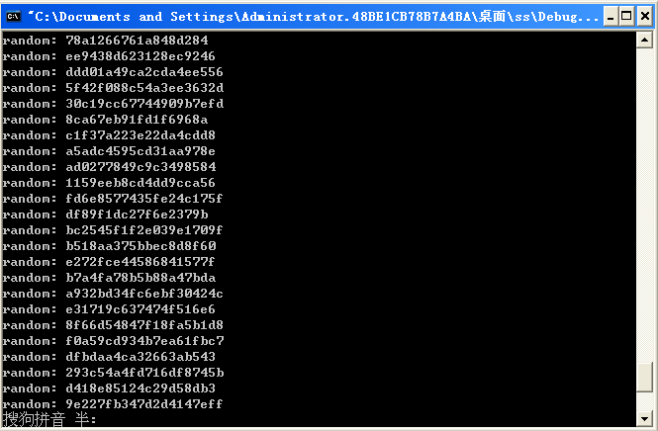

Slide 14
在本实验中的工程代码中，需要用到的随机数变量已给出定义，即变量randomStruct。
填充种子的过程也已在函数seed_randomStruct中实现。
所以，需要用到随机数变量时，可直接使用变量randomStruct，而不必重复定义和填充。

Slide 15
如何产生随机的对称会话密钥
  调用随机数函数R_GenerateBytes，产生一段长度为8字节(64比特)的随机数，直接用该随机数作为会话密钥即可。

